Slide 1


Портфоліо
вчителя
початкових класів
Андрушівського НВК
Кравчук
Надії Вікторівни

Slide 2
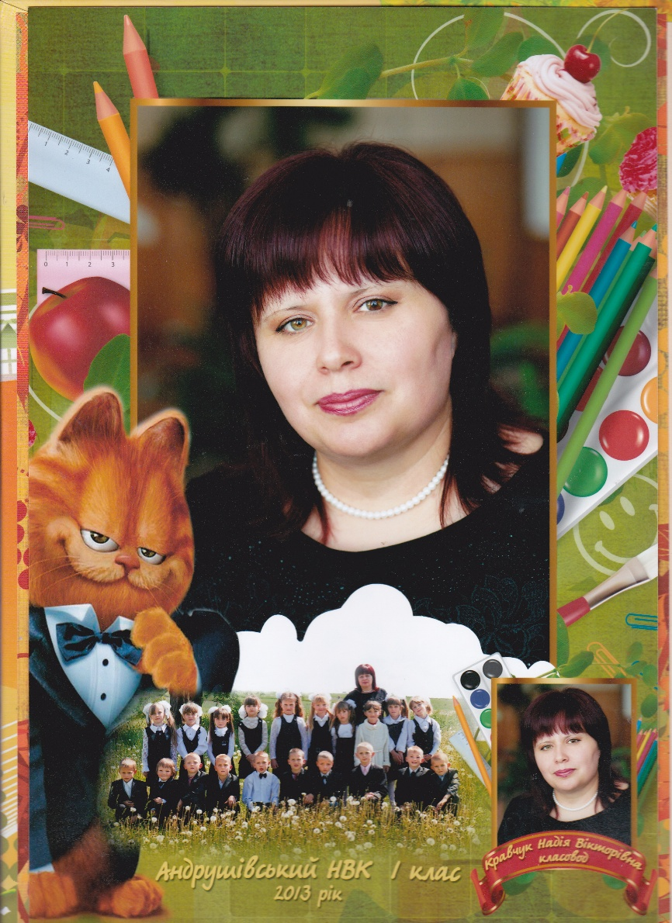
Запрошую Вас у свій маленький, але світ

Slide 3
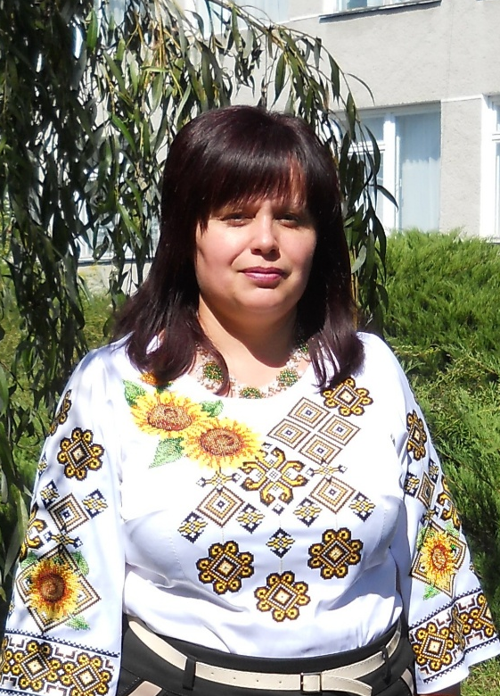
Кравчук
Надія Вікторівна
1979 рік народження
1986-1996-навчання у Андрушівській середній школі
2006-2011-навчання у Рівненському державному гуманітарному університеті за спеціальністю «Педагогіка і методика середньої освіти. Українська мова та література»
2011-2013- навчання на факультеті довузівської підготовки та післядипломної освіти Рівненського державного гуманітарного університету за спеціальністю «Початкове навчання»
2009-2014- Андрушівський НВК, практичний психолог
2010 – Андрушівський НВК – вчитель початкових класів

Slide 4

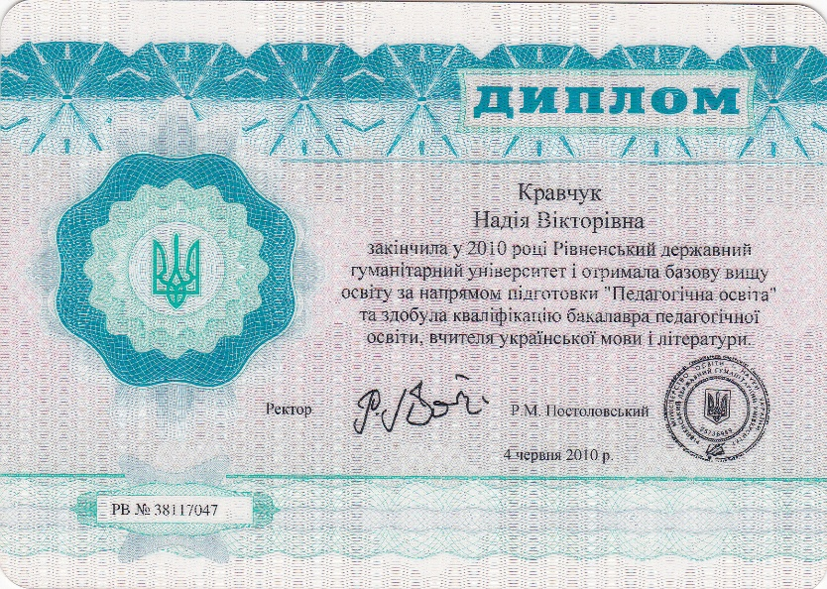

Учитель - вічний учень

Slide 5

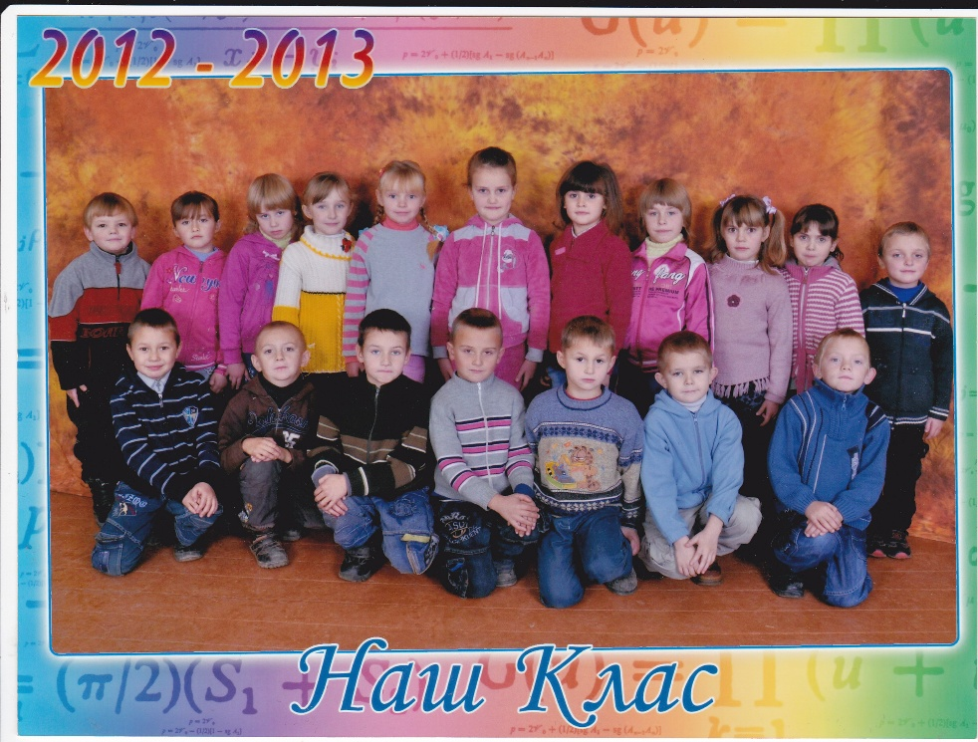
Педагогічне кредо
«ВІДКРИТИ В КОЖНІЙ ДИТИНІ ДУШУ ТВОРЦЯ. ДАТИ ЇЙ ЗМОГУ ПРОБУДИТИСЯ І РОЗКВІТНУТИ»
В.О.СУХОМЛИНСЬКИЙ.

Slide 6

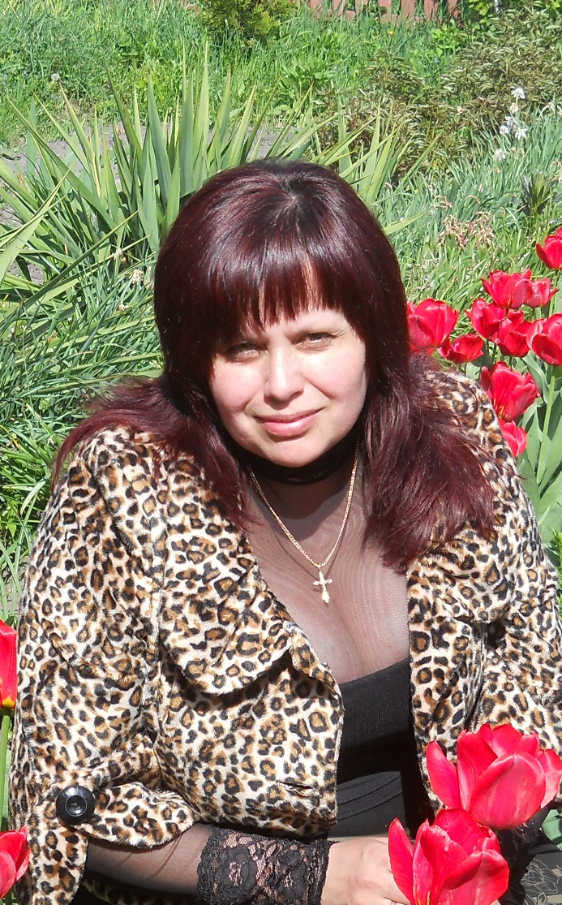
Життєве кредо
“Любити життя і цінувати кожну його хвилину. Нести радість. У книгах шукати істину, у людях – мудрість.”

Slide 7
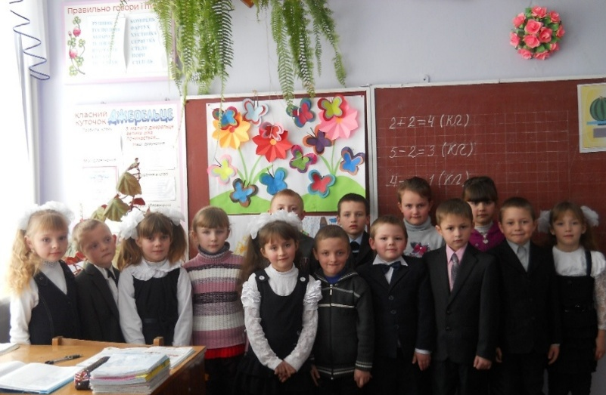
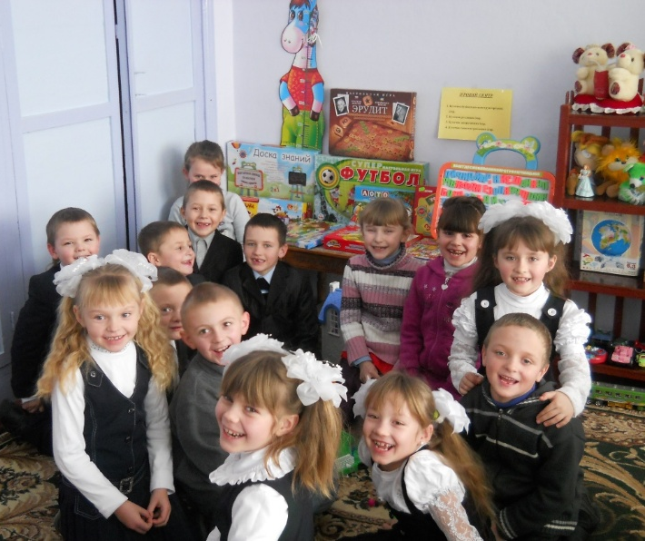
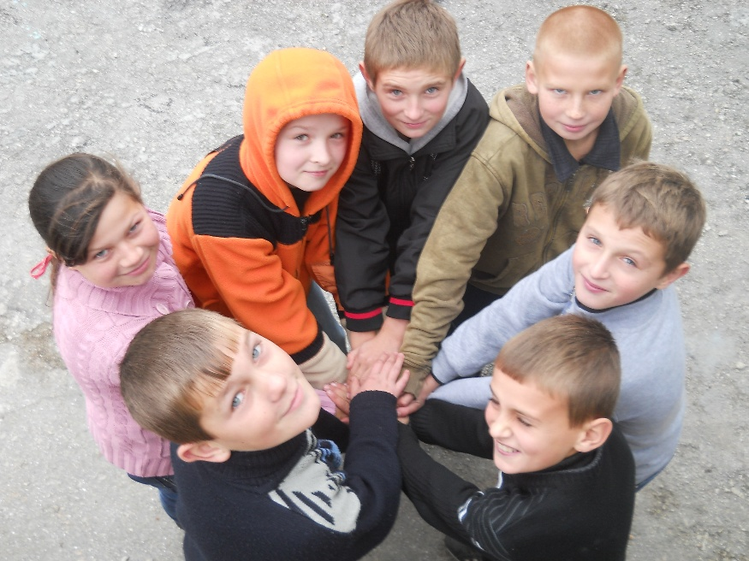
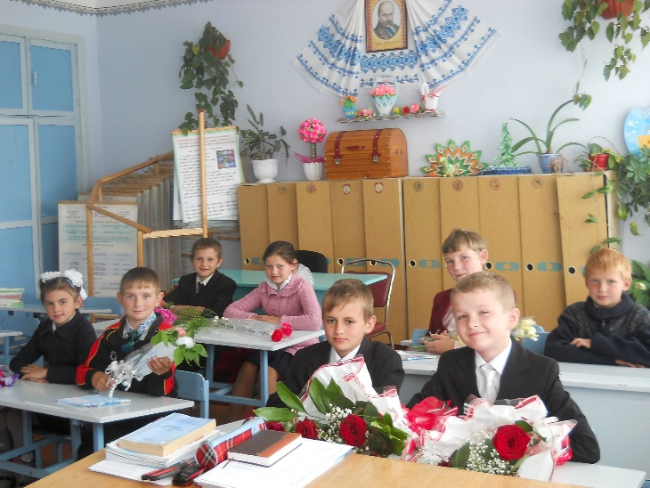
«Діти, як квіти.
Доторкнись до кожної з них –
і вона задзвенить,
і розсиплеться аромат,
не схожий один на одного».

Slide 8
Моє завдання
Зробити навчання цікавим.
Виростити дітей активними
співбесідниками, впевненими
у своїх силах та можливостях.
Як садівник доглядає молоді саджанці, так і я – одопомагаю своїм учням тягнутися до світла знань, бо вірю, що вони виростуть мудрими, творчими, здатними примножувати добро. Я вірю в своїх учнів!

Slide 9
Моя педагогічна філософія
Розвивати, навчати, виховувати одночасно.
Максимально враховувати індивідуальні здібності учня.
Створювати позитивний мікроклімат.
Всебічно розвивати творчі здібності дітей.
Формувати свідому, активну особистість та громадянина своєї країни.
Учень – це не посудина, яку потрібно заповнити, учень – факел, який треба запалити.

Slide 10
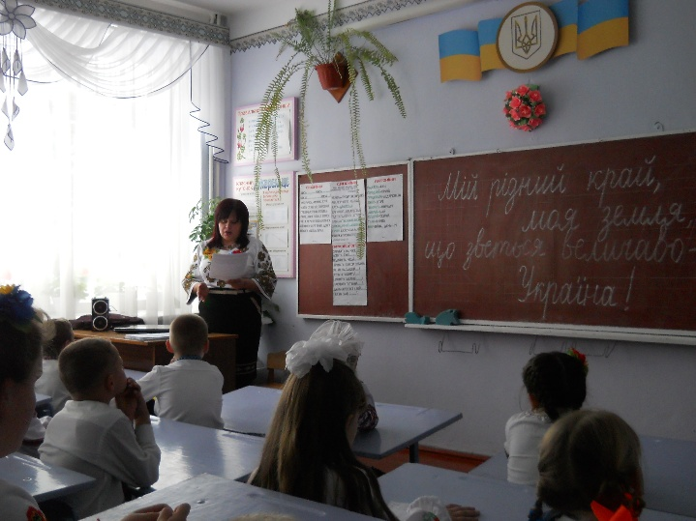
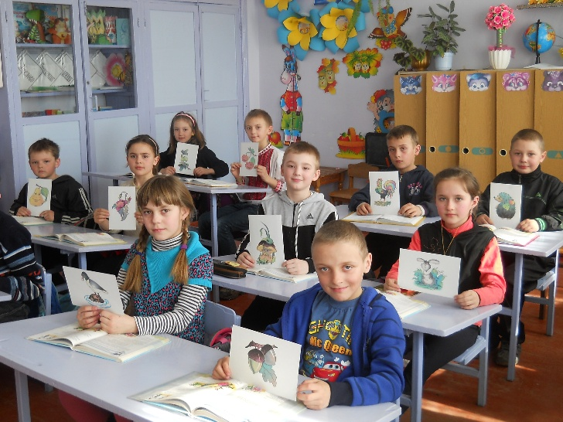
Тема, над якою працюю:
«Впровадження елементів
інноваційних технологій – як засіб розвитку
творчих здібностей школярів"

Slide 11
Актуальність проблеми
Підтримує розвиток пізнавальної активності і самостійності учнів
Розкриває потенційні можливості та здібності дітей
Сприяє розвитку творчого мислення
Передбачає урізноманітнення навчальної діяльності
Створює комфортні умови навчання
Відповідно до вимог Державного стандарту початкової загальної освіти учитель початкових класів повинен постійно удосконалювати процес навчання, що дозволяє дітям ефективно і якісно засвоювати програмний матеріал. Тому, я вважаю, доцільно використовувати інтерактивні технології.

Slide 12

Застосування інноваційних підходів
На сучасному етапі роль учителя стає роллю одного з партнерів у навчальному процесі, адже просто необхідно залучати всіх учнів до активного одержання знань, до творчої діяльності. Тому доповнення традиційних методів та прийомів роботи інноваційними, дає значно кращий результат: активізує мислення, мотивує навчання, заохочує самовираження учнів.

Slide 13


Освітні інновації – це вдосконалені чи нові освітні, дидактичні, виховні, управлінські системи або їх компоненти; освітні технології, що суттєво поліпшують результати освітньої діяльності.
Л.Даниленко
Інновацiйна освiтня дiяльнiсть
є процесом внесення якiсно нових елементiв в освiту
        Інновація – це реалізоване нововведення, що має високу ефективність.
    Є кінцевим результатом інтелектуальної діяльності людини, її фантазії, творчого процесу, відкриттів, винаходів і раціоналізації.
    Термін «інновація» походить від латинського «innovato», що означає «оновлення» або «поліпшення».

Slide 14

Інтерактивні технології
Працюючи в початковій школі я намагаюся знайти такі шляхи вдосконалення навчально-виховного процесу, що сприяли б самовираженню учнів, їх особистісно-ціннісному ставленню до навчання, вмінню виконувати творчі завдання. Таким шляхом є проведення уроків на основі інтерактивного матеріалу. Це є
інновацією у освіті.

Slide 15
Ґрунтовно аналізувати навчальну інформацію; творчо підходити до засвоєння навчального матеріалу;
Навчитися слухати іншу дитину, поважати думку іншого;
Моделювати і розв’язувати пізнавальні та життєві ситуації;
Вчитися працювати в групі, визначати своє місце в ній, уникати конфліктів, прагнути до діалогу, знаходити спільне рішення.
Застосування інтерактивних технологій у навчанні дає змогу учням:

Slide 16
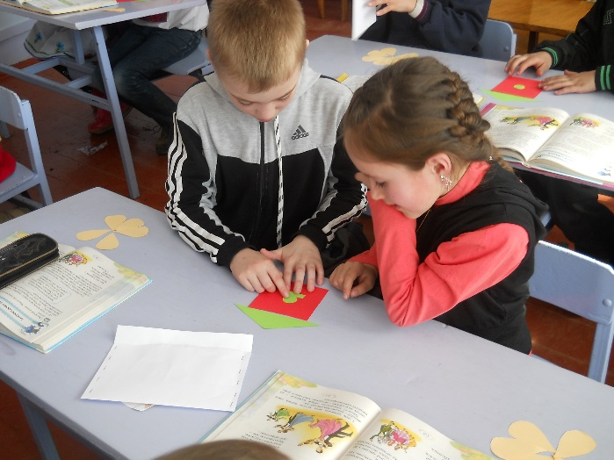
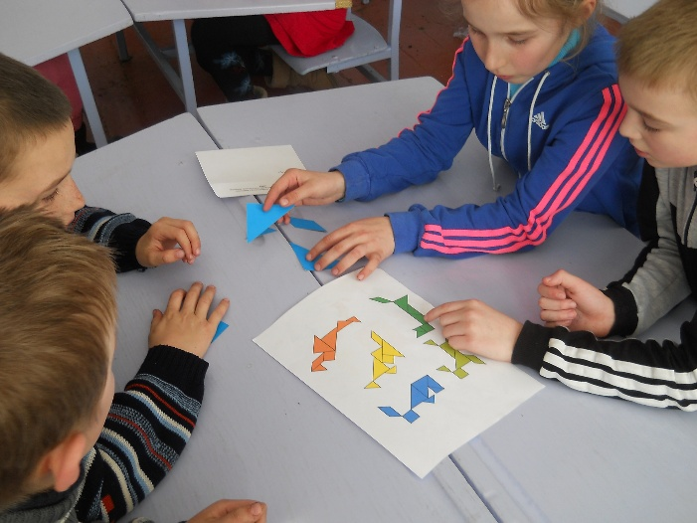
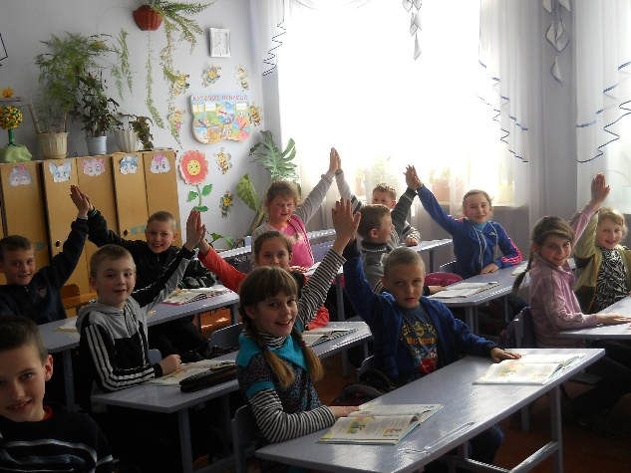
Застосовую такі інтерактивні методи навчання:
Складання і читання асоціативного куща.
Робота в групах.
Робота в парах.
Вправа “Мікрофон”.
“Акваріум”.
“Авторське крісло”
Мозкова атака.

Slide 17
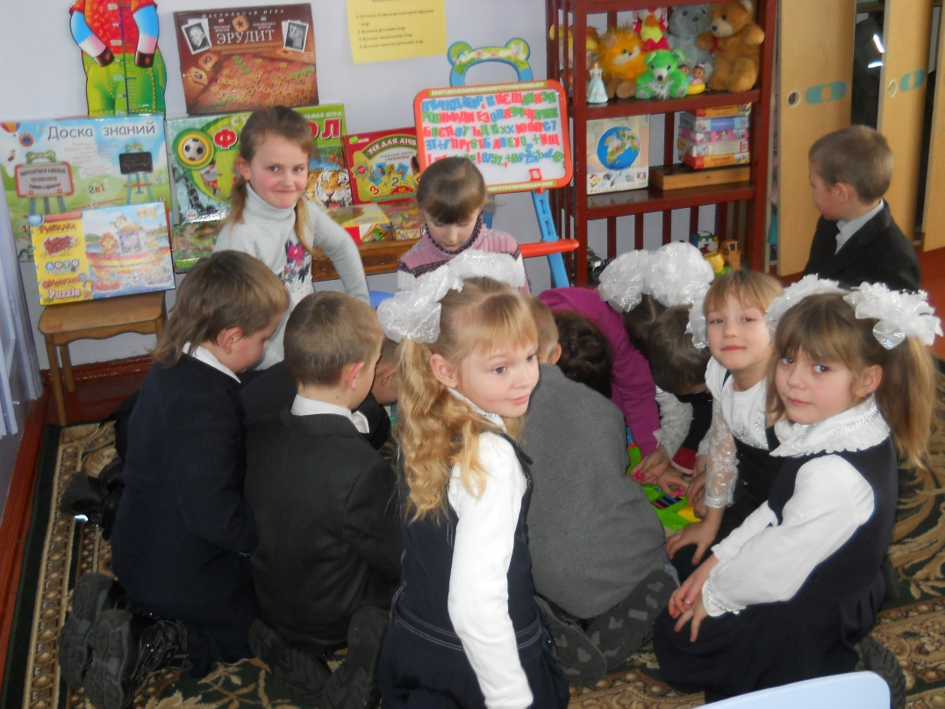
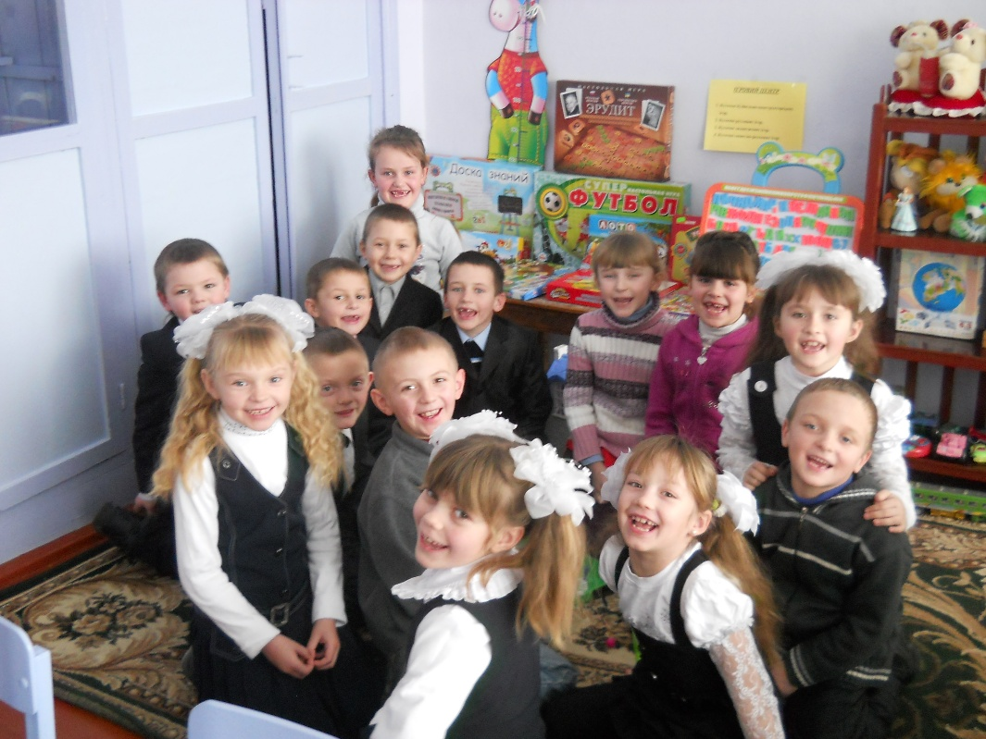
Вчимося граючись

Slide 18
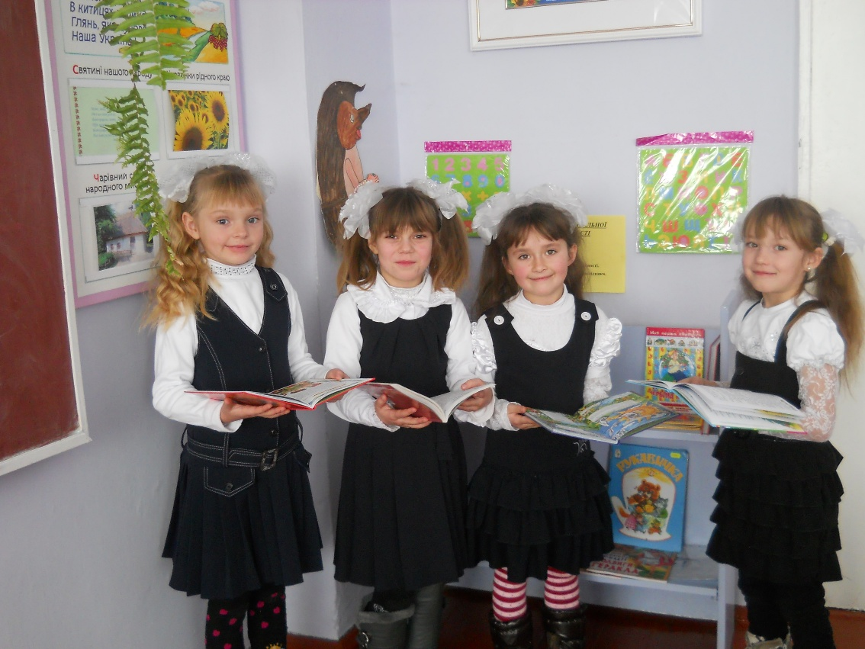
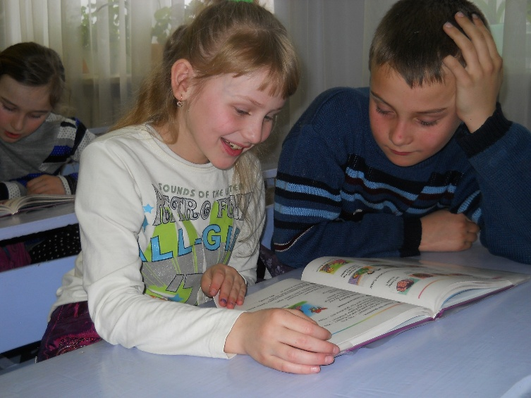
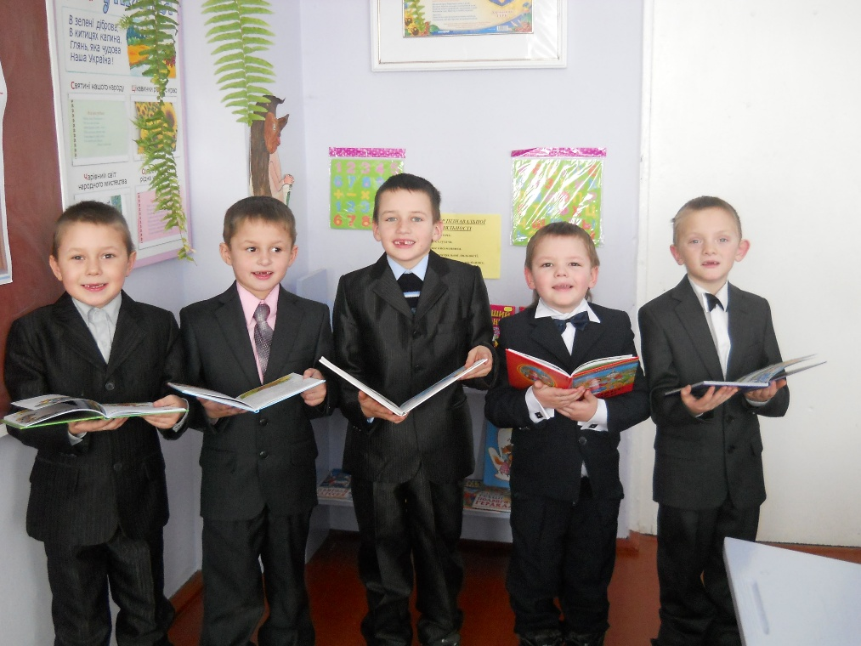
Маленькі читачі

Slide 19
Схема моєї професійної діяльності
Методична робота
Навчальна робота
Позакласна робота
Методичні розробки уроків, заходів
Семінари, педради
Робота в МО вчителів початкових класів
Самоосвіта
Індивідуальні бесіди
Робота з обдарованими дітьми
Робота з учнями по підготовці до конкурсів
Робота з батьками
Урок
Стандартний Нестандартний

Slide 20
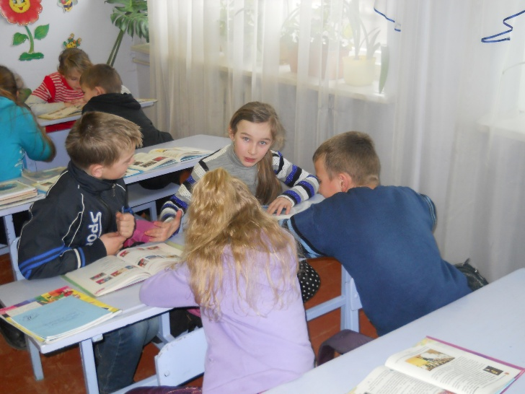
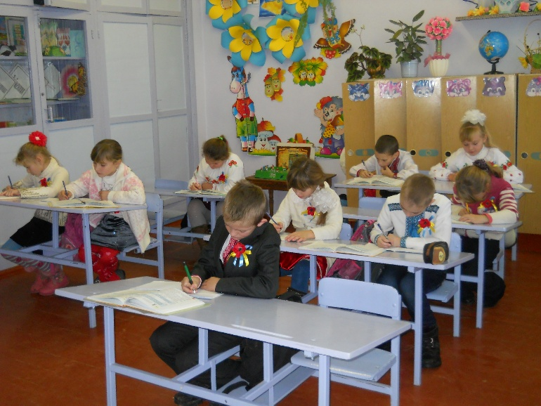
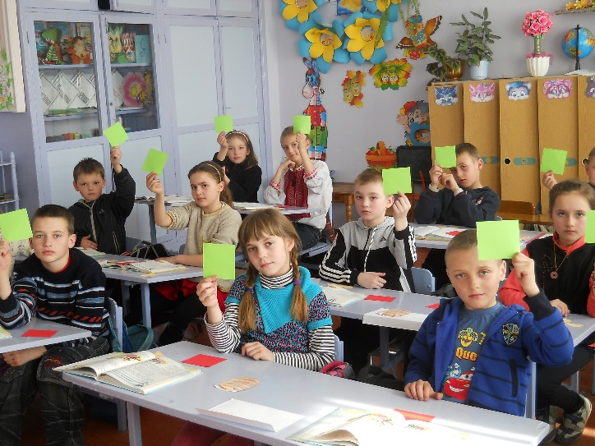
Принципи роботи
Різноманіття форм, методів
Наступність
Доступність
Диференційований підхід
Індивідуальність
Науковість
Систематичність
Єдність вимог
Наочність
Об’єктивність

Slide 21

Напрямки роботи
Розвивати творчі здібності
Впроваджувати інноваційні методи навчання та виховання
Здійснювати диференційований підхід до навчання
Створити умови для всебічного розвитку дитини

Slide 22

Правила педагогічної майстерності
Ніколи не зупинятися на досягнутому
Ділитися з дітьми своїм досвідом
Займатися самоосвітою. Вчити і вчитися самій
Намагатися бути прикладом для дітей у всьому

Slide 23
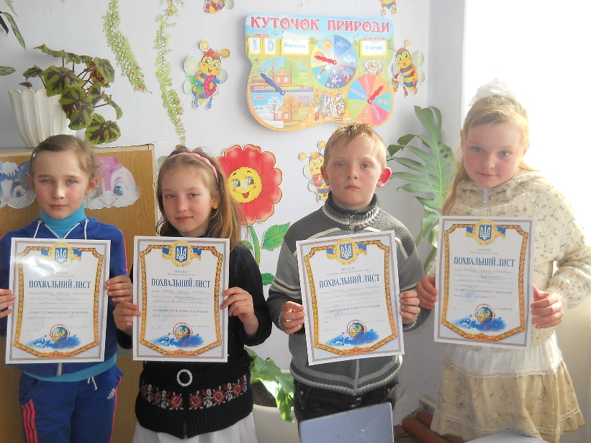
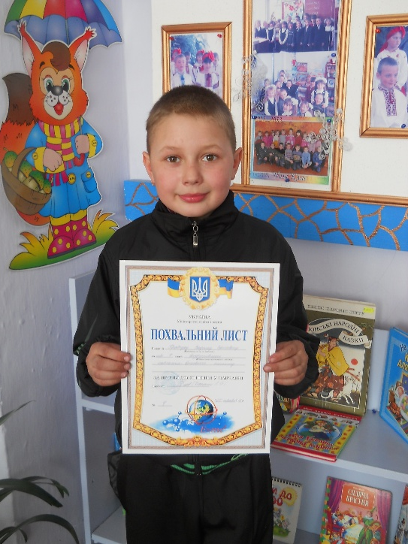
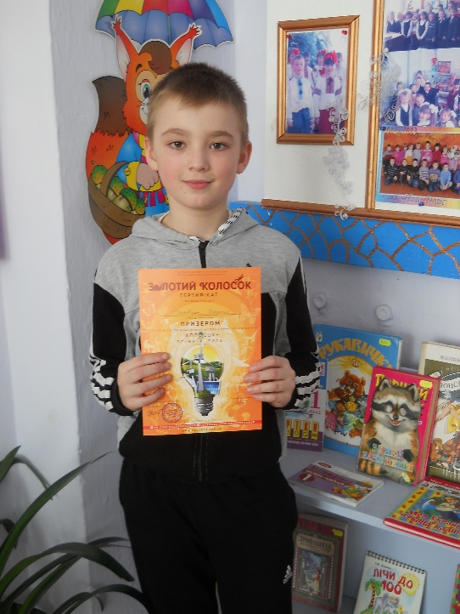
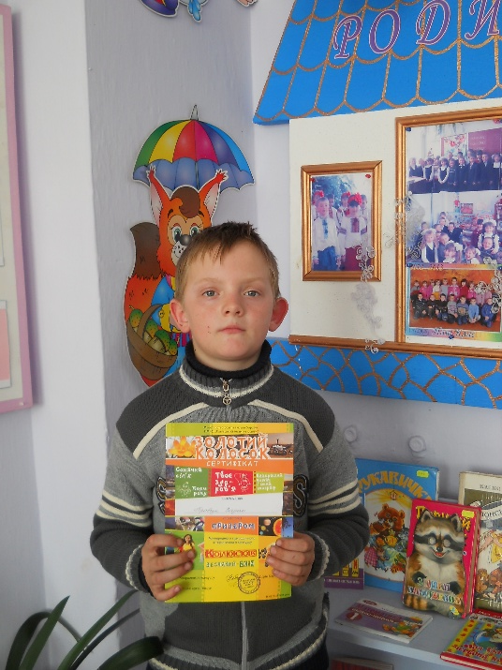
Нагороди вчителя примножуються нагородами його учнів

Slide 24
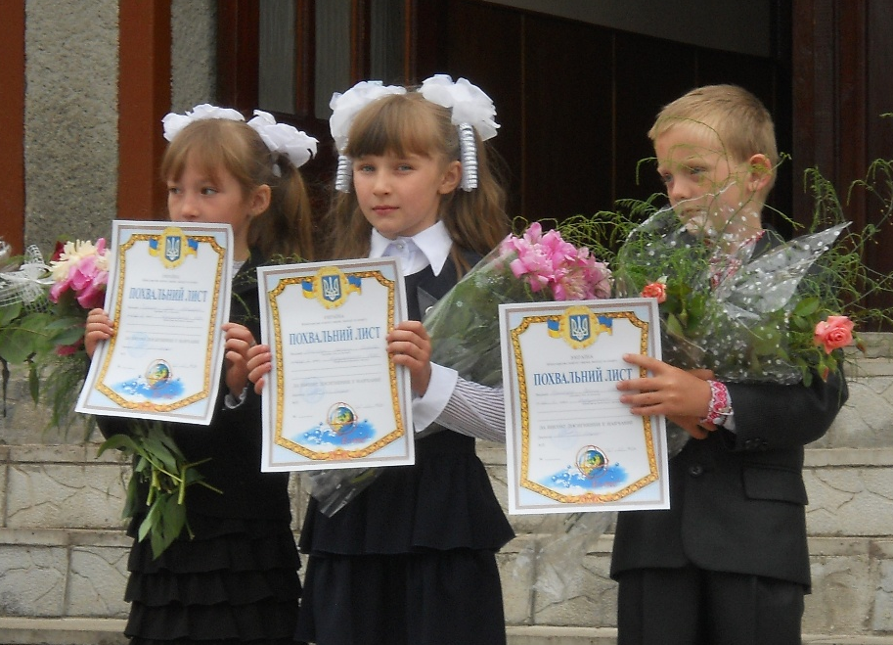
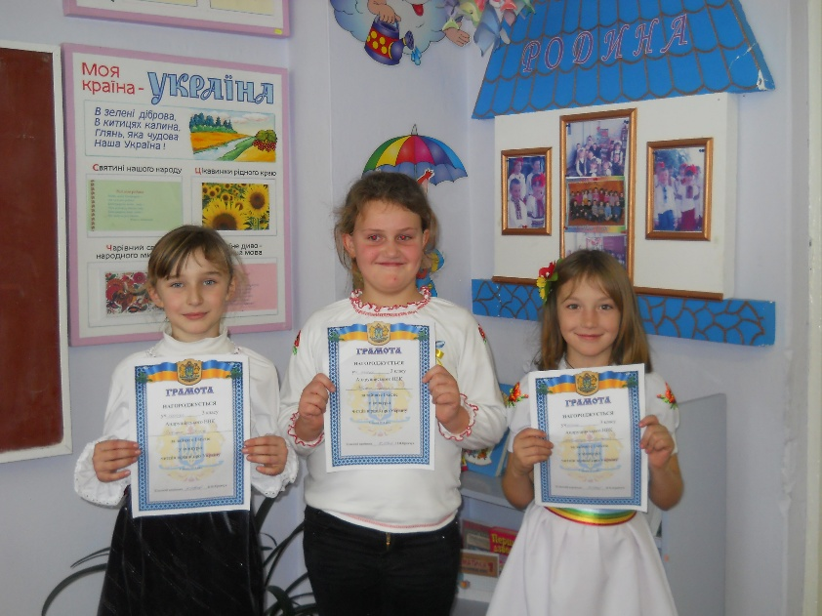
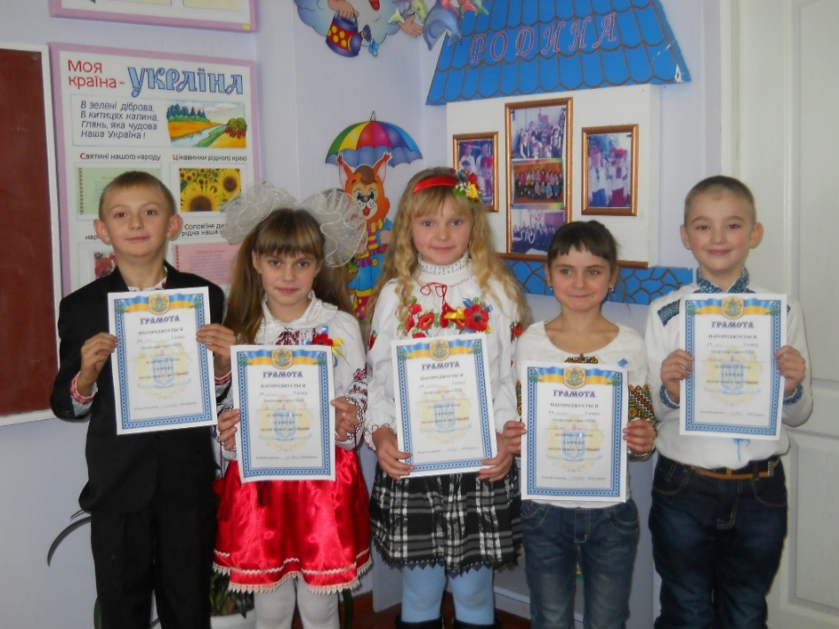
Кращі з кращих…

Slide 25
Участь у методичній роботі
Навчальний рік | Участь в МО | Участь в педрадах, семінарах
2012-2013 |  | Виступ на тему «Естетична творчість як джерело предметно-перетворювального ставлення особистості до навколишньої дійсності»
2013-2014 |  | Виступ на тему «Практичне використання інноваційних технологій на уроках в початкових класах»
2014-2015 | Відкритий урок математики на тему «Ділення з остачею. Перевірка ділення з остачею. Задачі на кратне порівняння двох добутків. Складання задачі за коротким записом» Доповідь на тему «Застосування інформаційно-комунікаційних технологій навчання як засіб формування ключових компетентностей» | Виступ на тему «Орис досвіду роботи із застосуванням інноваційних елементів»

Slide 26



Творчі доробки

Slide 27
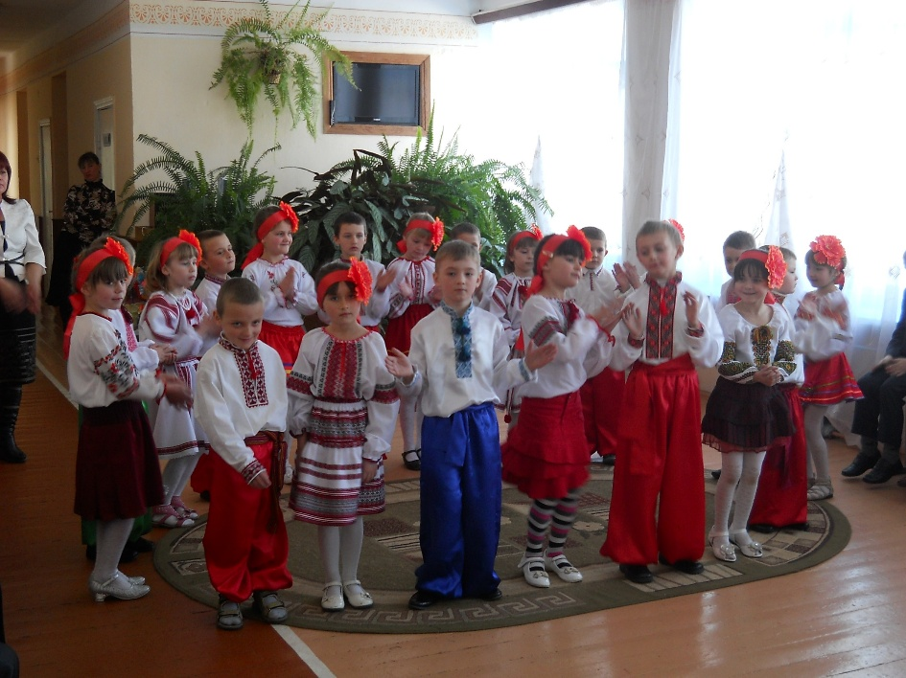
Основні напрямки виховної роботи
Взаєморозуміння
Творчий підхід
Співпраця вчитель-батьки
Формування учнівського колективу
Толерантність
Виховна робота з класом має не менше значення, ніж навчальна діяльність. Діти з великим задоволенням приймають участь у позакласних заходах, дуже активні.

Slide 28
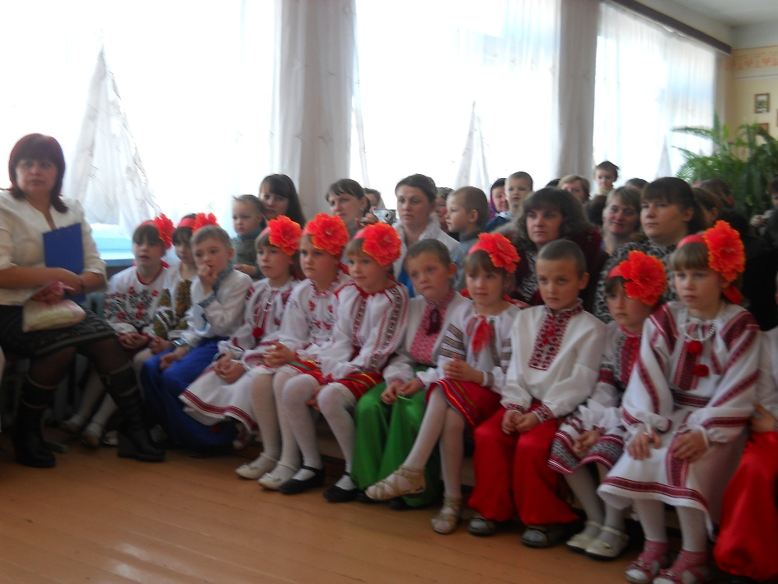
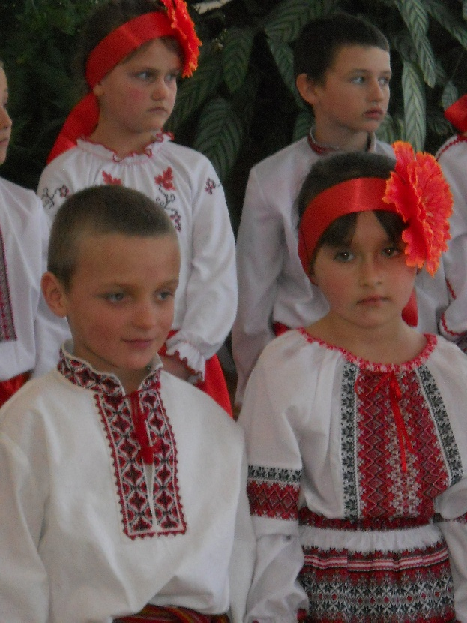
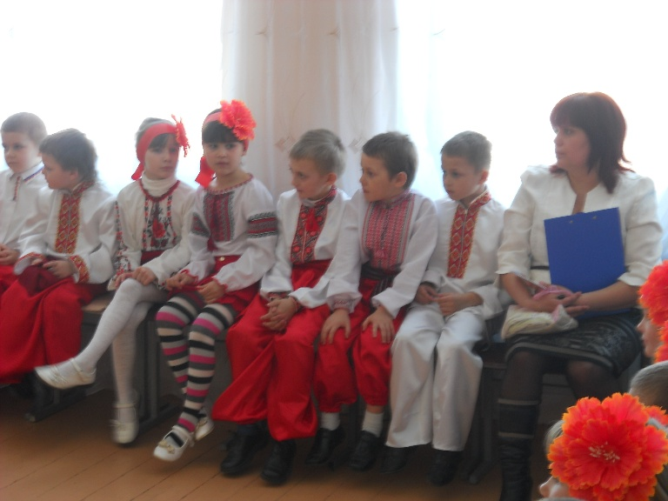
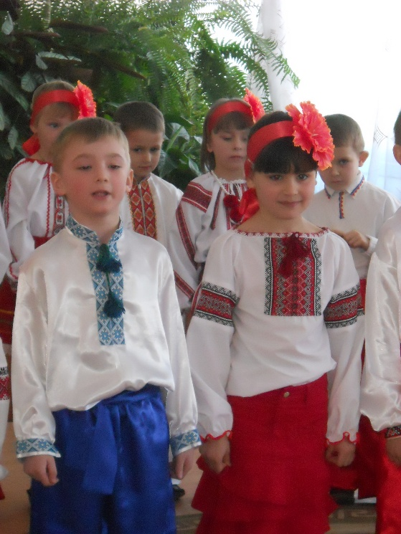
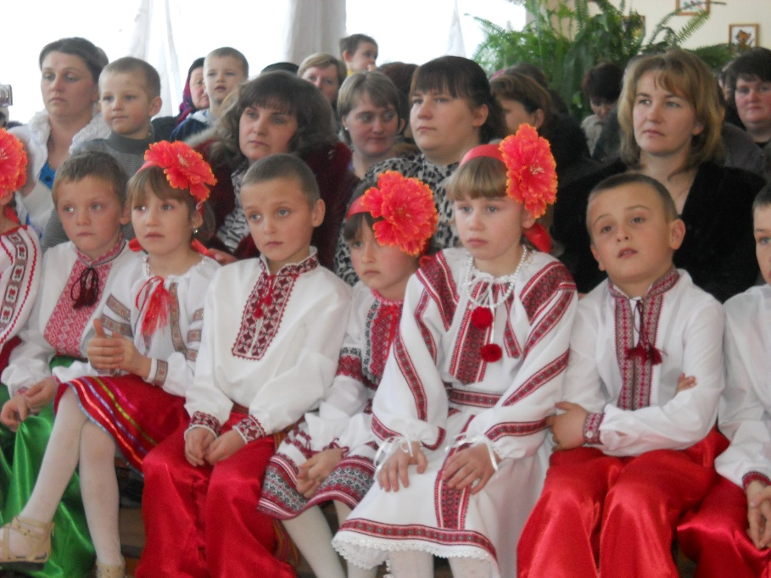

Slide 29
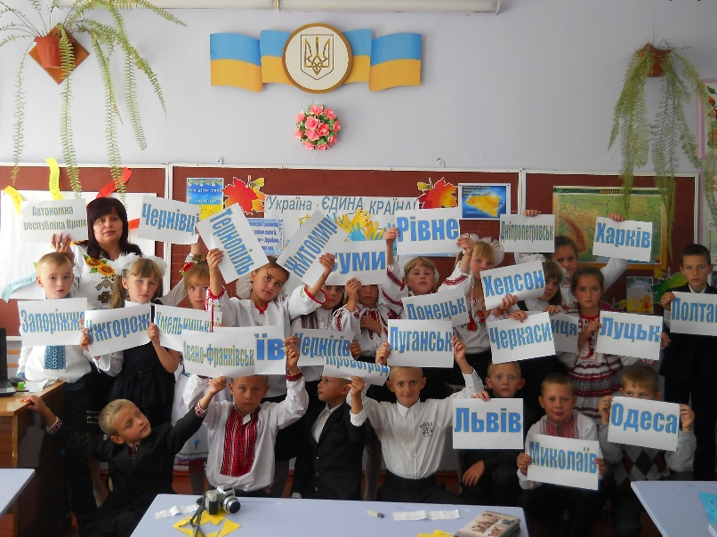
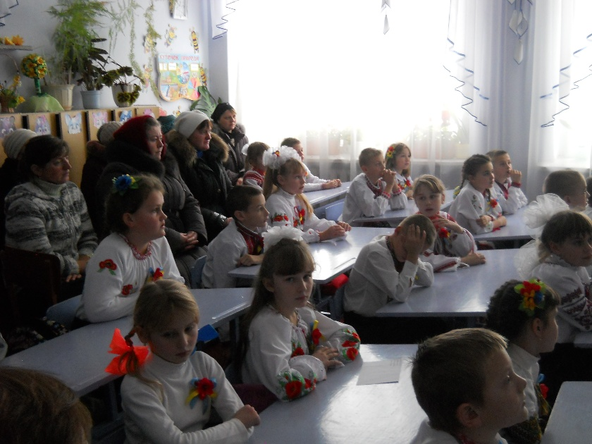
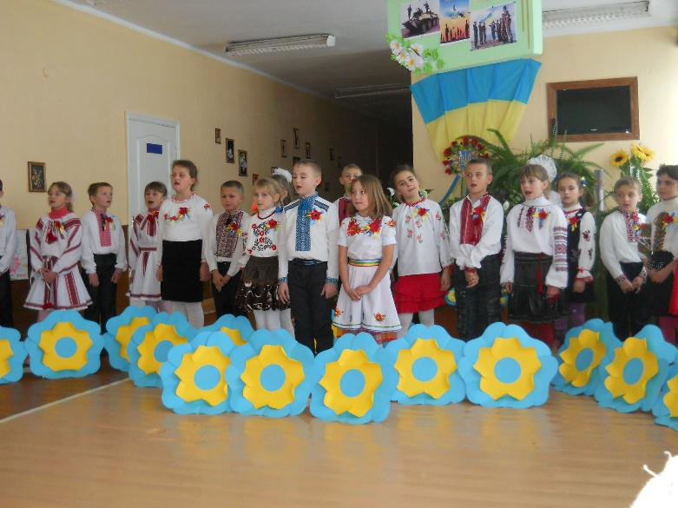
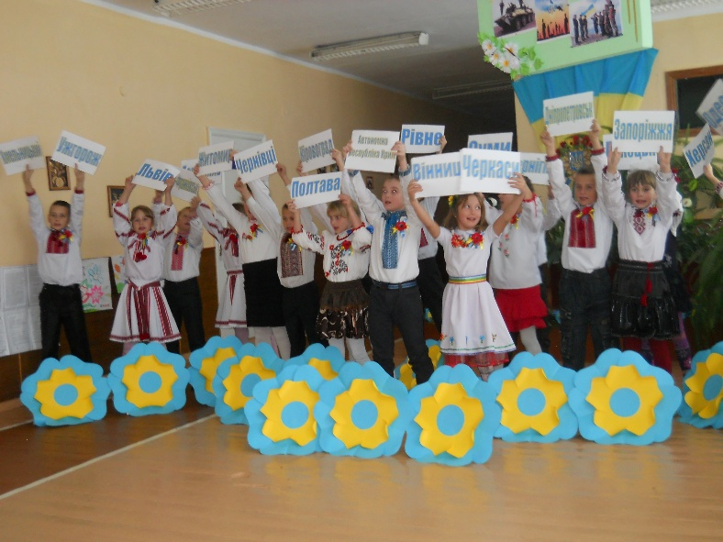
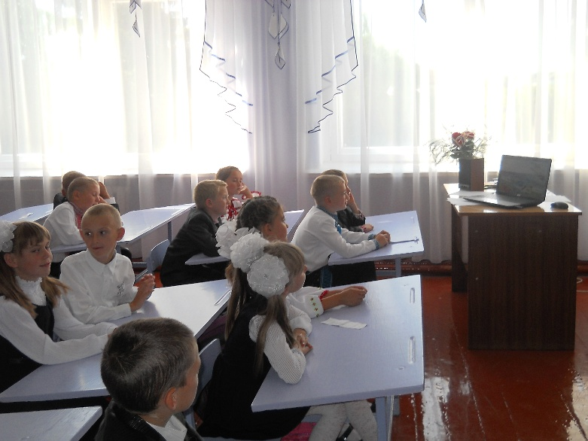

Slide 30
Робота з батьками
Вивчення сімей учнів
Спостереження
Анкетування
Батьківський всеобуч
Бесіди, групові та індивідуальні консультації
Відкриті заходи
Спільна робота
Загальношкільні збори
Класні збори
Спільні свята
Громадські справи

Slide 31
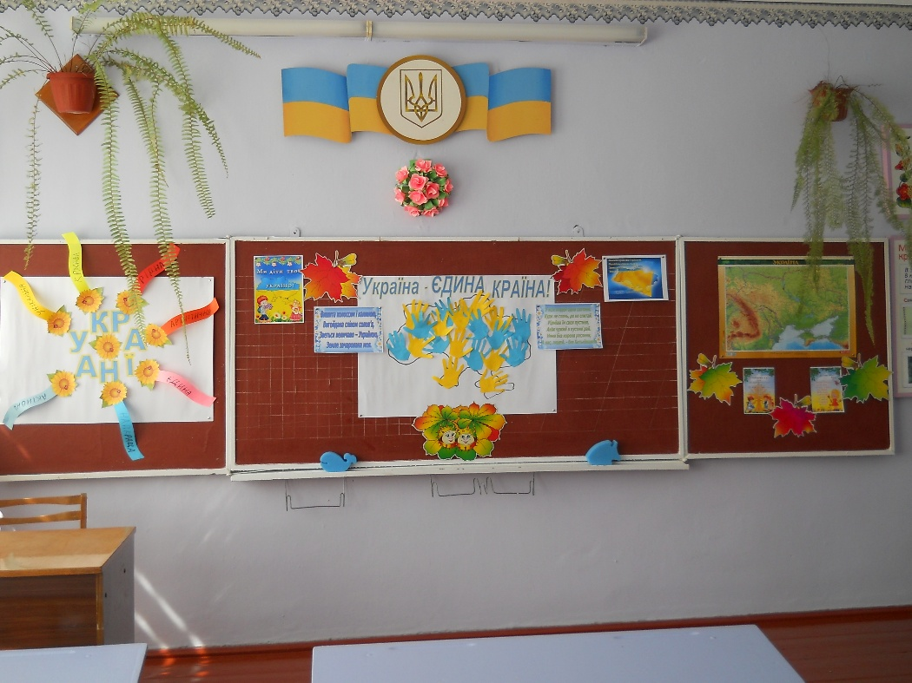
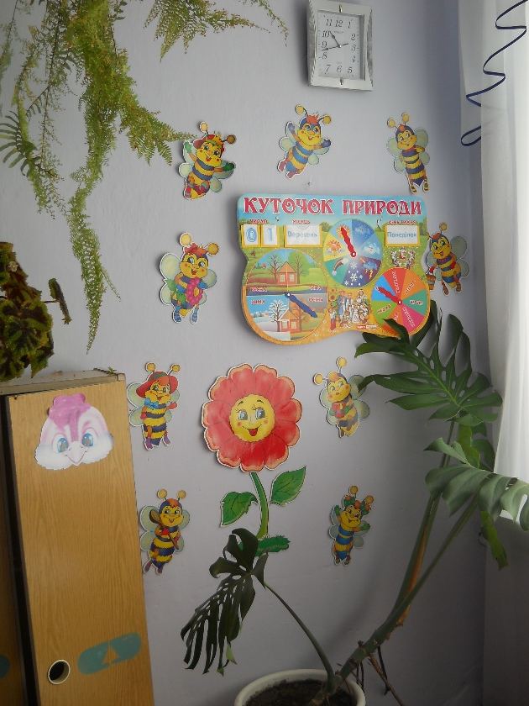
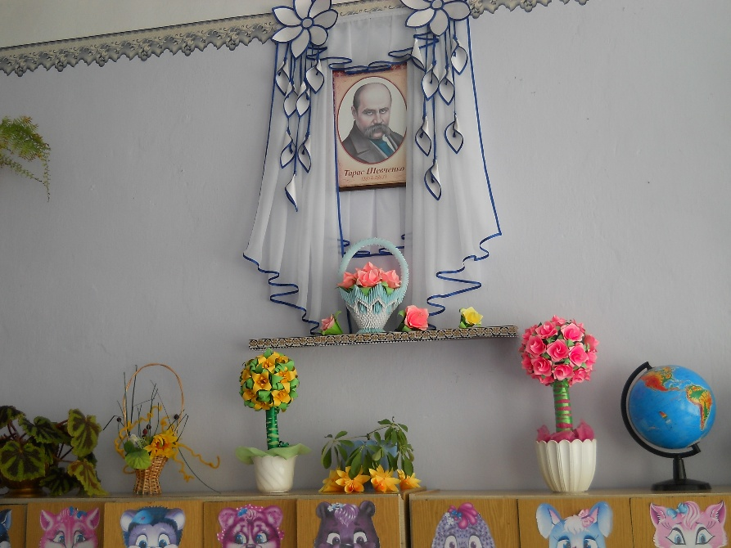
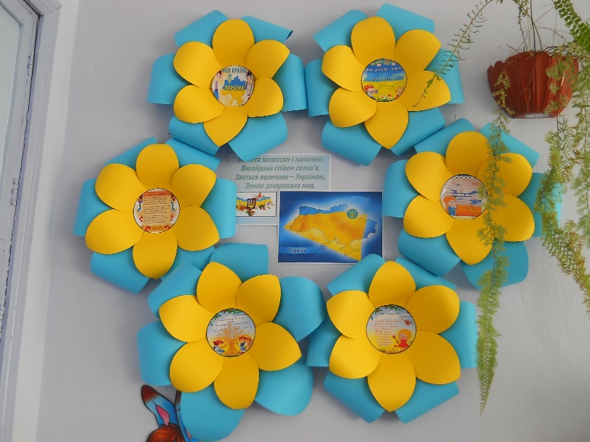
Мій кабінет

Slide 32
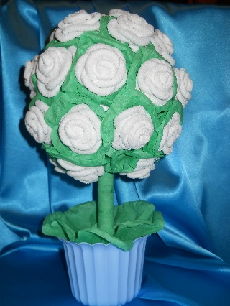
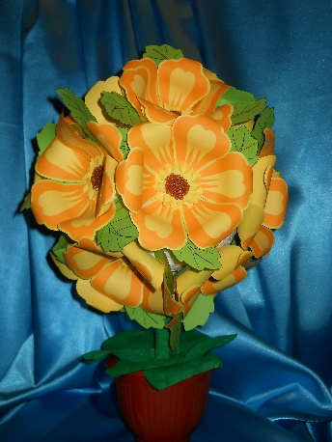
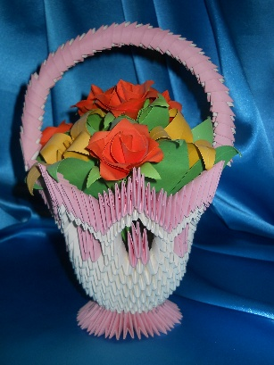
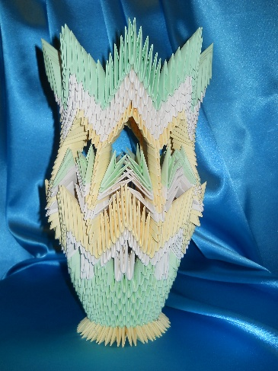
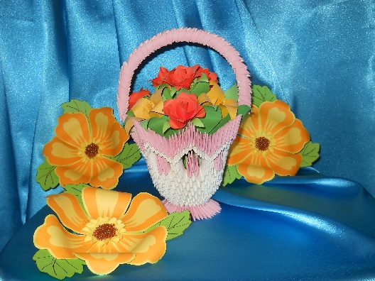
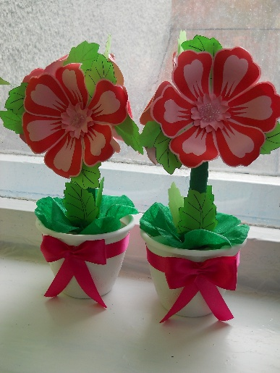







Творча лабораторія

Slide 33

З досвіду
Початкова школа – це перша сходинка, на яку стають шестирічні школярі, піднімаються все вище й вище на шляху до знань. Спогади про першу вчительку, про шкільних друзів, про дзвінкі перерви, екскурсії будуть все життя зігрівати вже дорослих людей, які досягли чогось у житті. Тому так важливо в молодшому шкільному віці закласти в дитину тягу до знань, відчуття шкільного товариства, повагу до старших наставників. Ось чому на вчителеві початкових класів лежить особлива відповідальність за подальші успіхи своїх вихованців.

Slide 34

ВИСНОВКИ:
Інноваційні технології
дозволяють розв'язати одразу кілька завдань:
розвивають комунікативні вміння й навички, допомагають встановленню емоційних контактів між учасниками процесу;
забезпечують виховне завдання, оскільки змушують працювати в команді, прислухатися до думки кожного;
знімають нервове напруження, дають можливість змінювати форми діяльності, переключати увагу на основні питання.

Slide 35
Золоті правила педагога
Підтримуй і допомагай тому, хто цього потребує
Розвивай в дитині допитливість, творчу фантазію
Умій зацікавити
Переймай цікаве з досвіду інших
Люби дітей і вони віддячать тобі тим же
Дитині потрібна свобода думки

Slide 36
Плани на майбутнє
Сприяти участі дітей у шкільних конкурсах, олімпіадах
З метою підвищення педагогічної майстерності займатися самоосвітою
Поповнювати матеріали уроків, шкільних та позашкільних заходів
Приймати участь в професійних конкурсах
Підвищувати професійну категорію

Slide 37

«Не зупиняйся, Вчителю, не треба!
Іди вперед, бо в цьому суть життя.
Ти робиш чистим і безхмарним небо,
Ти твориш віру в краще майбуття»
(Д. Павличко)

Slide 38


Дякую за перегляд!
Можна зорі розсипати в небі,
Можна вітер спинити на мить.
Та для цього всміхатися треба
І світ дитини любить!

